Slide 1









Slide 2



Slide 3


Slide 4


CHẶNG 4
CHẶNG 3
CHẶNG 2
CHẶNG 1
Học tiếp

Slide 5

CHẶNG 1
Trong một cuộc khảo sát, số học sinh thích các môn học như sau:
Toán: 15 bạn
Tiếng Việt: 10 bạn
Khoa học: 5 bạn
Hỏi môn học được nhiều bạn yêu thích nhất
Môn Toán

Slide 6
CHẶNG 2
Một hộp có 3 viên bi: 1 đỏ, 1 xanh, 1 vàng. Lấy ngẫu nhiên 1 viên bi. Khả năng lấy được bi đỏ là:
Có thể xảy ra

Slide 7

CHẶNG 3
Tung một đồng xu, khả năng xuất hiện mặt ngửa là bao nhiêu %:
50 %

Slide 8

CHẶNG 4
Nếu tung một con xúc xắc 6 mặt (đánh số từ 1 đến 6), xác suất để ra số 7 là bao nhiêu %:
$$0 \%$$

Slide 9



Slide 10


Slide 11


Nói cho bạn nghe những điều em học được trong chủ đề:

Slide 12
1
b) Nêu giá trị của chữ số 2 trong mỗi số viết ở câu a.
Trong số 3 461 285, giá trị của chữ số 2 là 200.
Trong số 1 306 524, giá trị của chữ số 2 là 20.
Trong số 720 451, giá trị của chữ số 2 là 20 000.

Slide 13
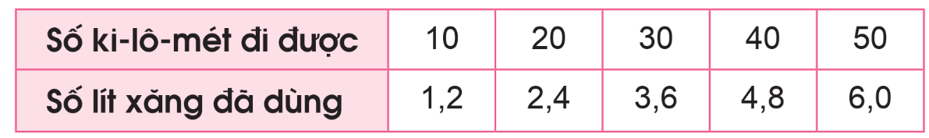
2
Trong chuyến du lịch với gia đình, Toàn đã theo dõi thông tin về số ki-lô-mét đi được và số lít xăng đã dùng của ô tô rồi ghi lại trong bảng sau:
Với thông tin trên, theo em 50 l xăng có đủ cho ô tô đó đi đoạn đường 400 km không?

Slide 14
Bài giải:
Mỗi ki-lô-mét ô tô dùng hết số lít xăng là:
1,2 : 10 = 0,12 (l)
Để đi đoạn đường 400 m, ô tô cần dùng số lít xăng là:
0,12 × 400 = 48 (l)
Vì 48 l < 50 l nên 50 l xăng đủ cho ô tô đó đi đoạn đường 400 km.

Slide 15
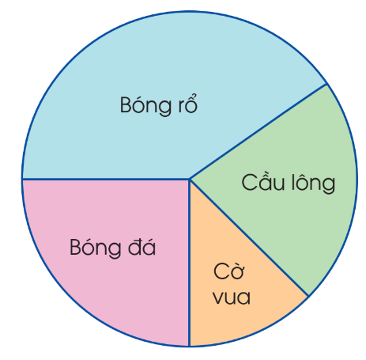
3
Chọn đáp án đúng.
Kết quả điều tra về sự yêu thích của các môn thể thao của 400 học sinh ở một trường tiểu học được cho trên biểu đồ hình quạt tròn như hình bên. Số học sinh thích bóng rổ có khoảng:
A. 60 học sinh
B. 80 học sinh
C. 100 học sinh
D. 160 học sinh

Slide 16
Dựa vào biểu đồ ta thấy phần trăm số học sinh thích bóng rổ lớn hơn 25% và nhỏ hơn 50%.
25% số học sinh là: 400 × 25 : 100 = 100 (học sinh)
50% số học sinh là: 400 × 50 : 100 = 200 (học sinh)
Do đó số học sinh thích bóng rổ lớn hơn 100 và nhỏ hơn 200.
Mà 100 < 160 < 200
Vậy số học sinh thích bóng rổ có khoảng 160 học sinh.
Chọn đáp án D

Slide 17
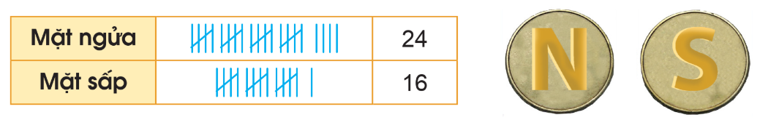
4
Trang tung đồng xu nhiều lần và ghi lại kết quả như sau:
Trả lời các câu hỏi:
a) Trang đã tung đồng xu tất cả bao nhiêu lần?
b) Viết tỉ số giữa số lần mặt sấp đồng xu xuất hiện và tổng số lần Trang đã tung đồng xu.
c) Viết tỉ số giữa số lần mặt ngửa đồng xu xuất hiện và tổng số lần Trang đã tung đồng xu.

Slide 18
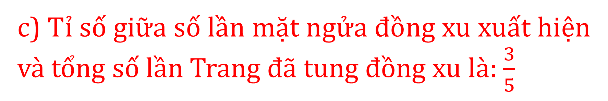
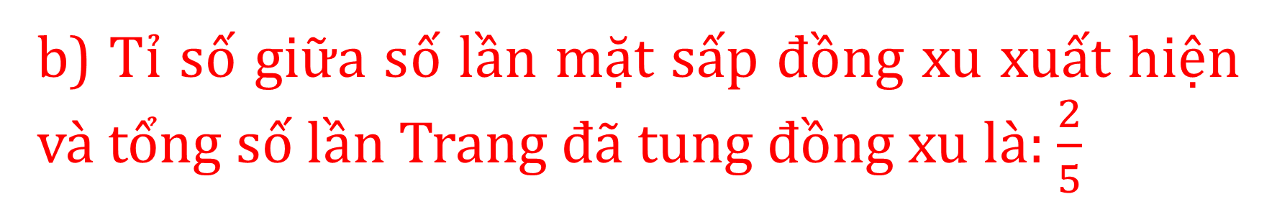
a) Trang đã tung đồng xu tất cả số lần là: 24 + 16 = 40 (lần)
b) Tỉ số giữa số lần mặt sấp đồng xu xuất hiện và tổng số lần Trang đã tung đồng xu là: $\frac{2}{5}$
c) Tỉ số giữa số lần mặt ngửa đồng xu xuất hiện và tổng số lần Trang đã tung đồng xu là: $\frac{3}{5}$

Slide 19


Ôn tập bài đã học
Chuẩn bị bài mới.

Slide 20


